Slide 1
ЦІННІСНЕ СТАВЛЕННЯ ОСОБИСТОСТІ ДО СУСПІЛЬСТВА І ДЕРЖАВИ.
Надзвичайно вдалими вважаю проведені нами виховні години та інші заходи в цьому напрямку.
«Державний прапор України – святиня українського народу»;
«Служіння українській нації – історичне покликання кожного українця»;
«Славетні імена нашого краю. Соломія Крушельницька. Шляхи тріумфів»;
«Україна - наш спільний дім»;
Урок присвячений пам’яті Кардинала Йосипа Сліпого;
«Дитинство Тараса Шевченка»;
«22 січня – День соборності України»;
«Визволення Тернополя від фашистської навали»;
«Біль Чорнобиля»;
«1 жовтня – день людей похилого віку. Участь у акції «З рук в руки»;
«4 – грудня свято Введення у храм Пресвятої Богородиці»;
«6 – грудня – День Української армії»;
Козацькі забави;
Традиційне щорічне родинне свято;
Твір «Коли президентом був би я …»

Slide 2
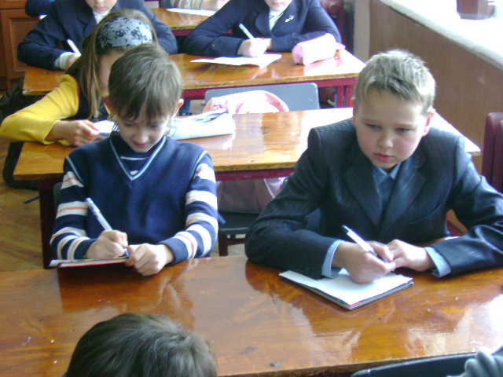
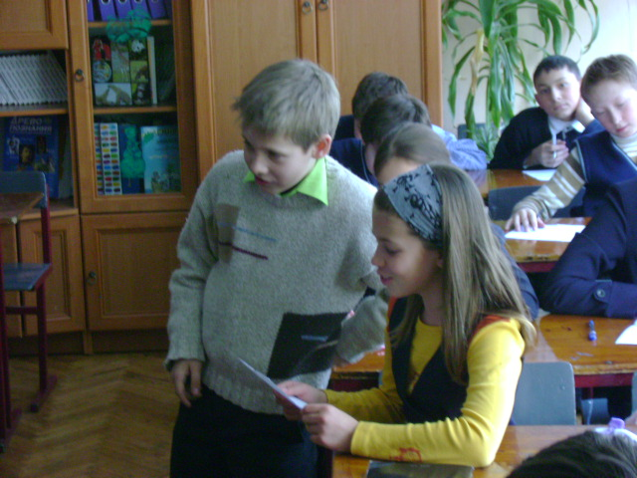

Slide 3
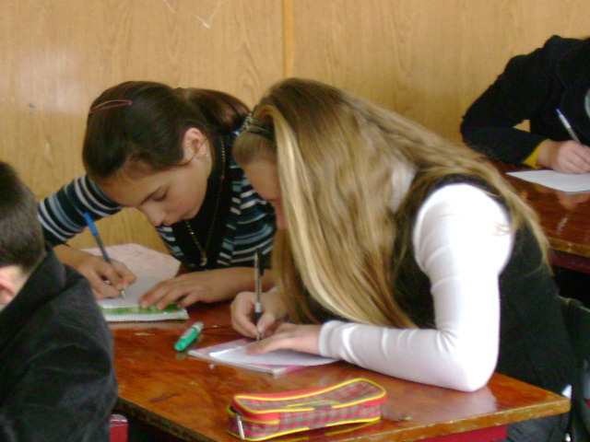
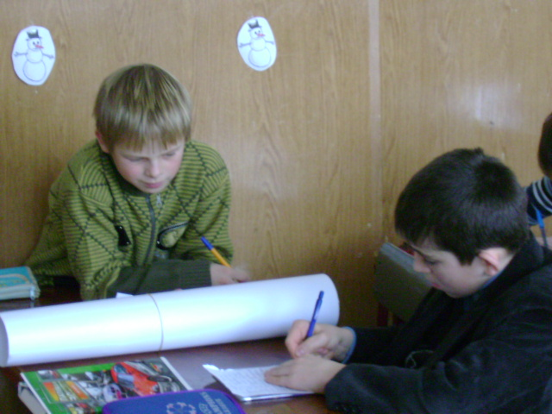
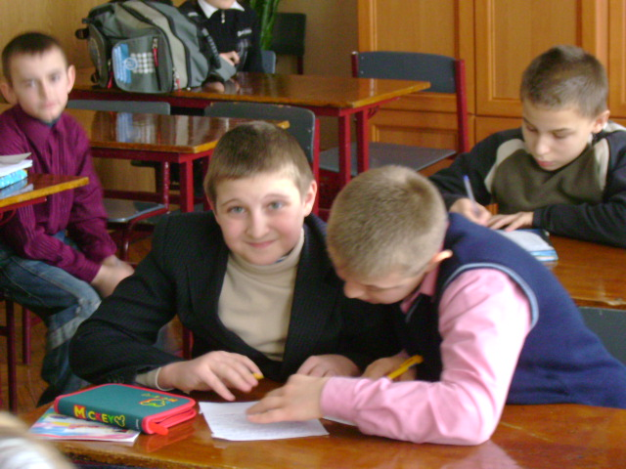

Slide 4
Уривки з дитячих творів:
-Я хочу, щоб наша Україна була найкраща ( Діана Паскевич);
-Щоб старші люди могли прожити на свою пенсію (Іван Нагайло);
-Щоб всі діти мали батьків, а дитячих будинків взагалі не було (Оксана Гевко);
-Побудувати сміттєпереробний завод і відремонтувати дороги (Вітя Дерев’яний); -Щоб усі люди були щасливі, а батьки не їхали на роботу закордон (Ілона Ярош);
- Треба закупити більше інсуліну для хворих (Юра Заверуха);
- Зменшити податки ( Стас Сапожнік);
- Закрив би всі казино і відновив би аеропорт ( Ілля Мисько);
-Зняти депутатську недоторканність (Андрій Саляк );
-Я б хотіла, щоб світ був дружнішим, добрішим, щоб люди допомогали один одному (Ліля Бор)

Slide 5
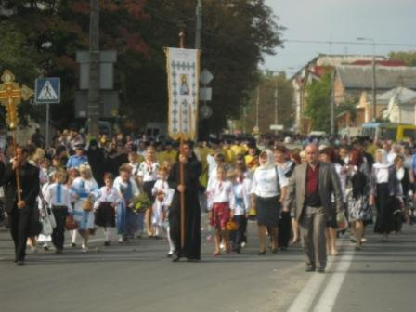
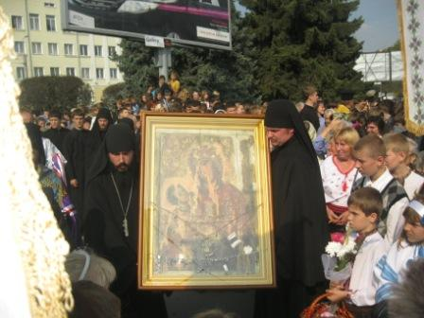
ЗУСТРІЧАЄМО ОБРАЗ МАТЕРІ БОЖОЇ

Slide 7
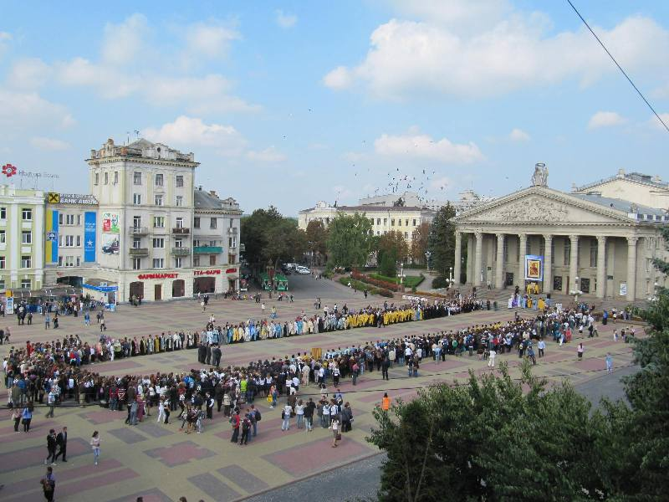
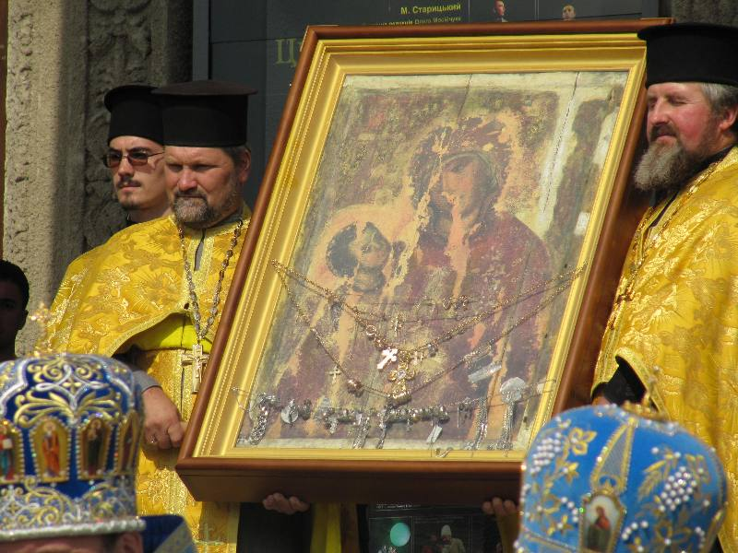
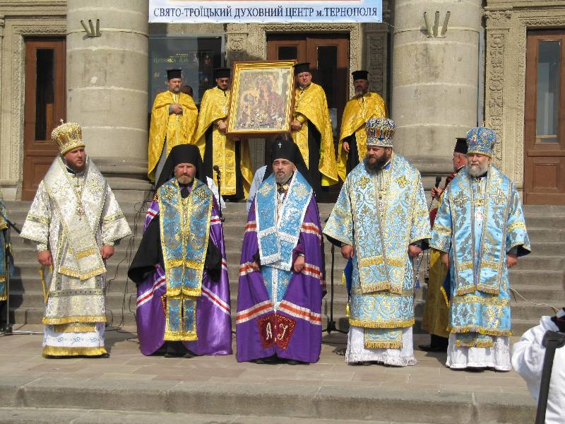

Slide 8
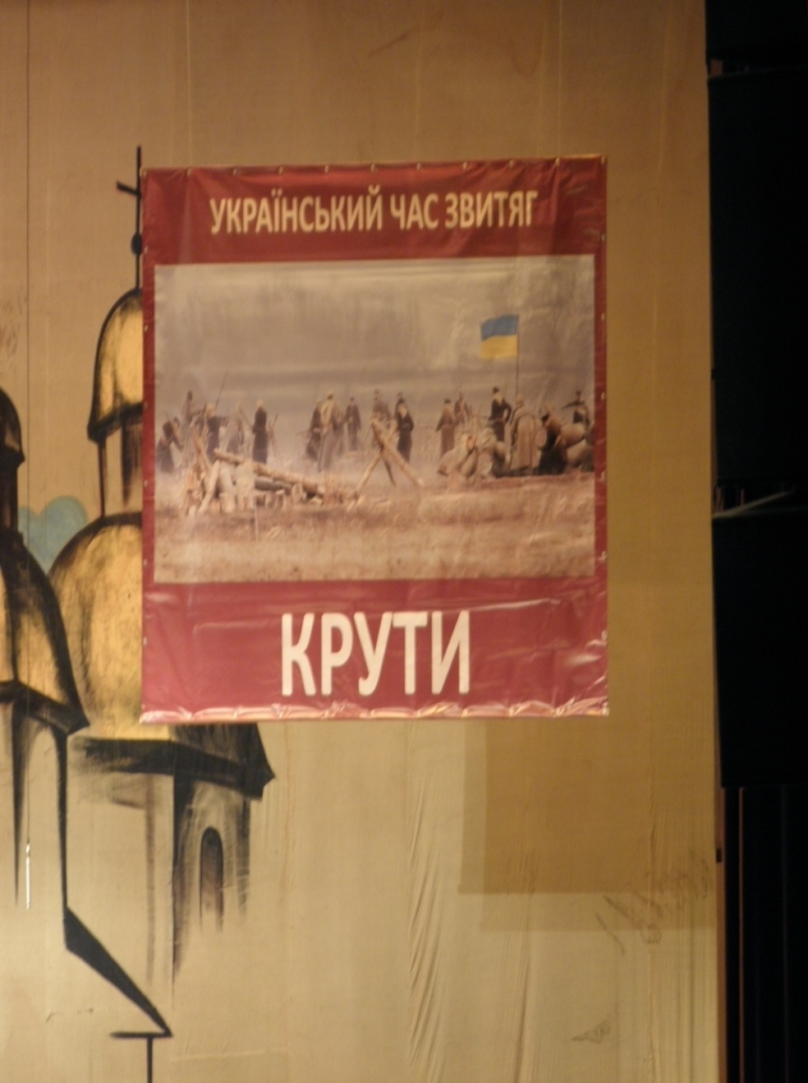
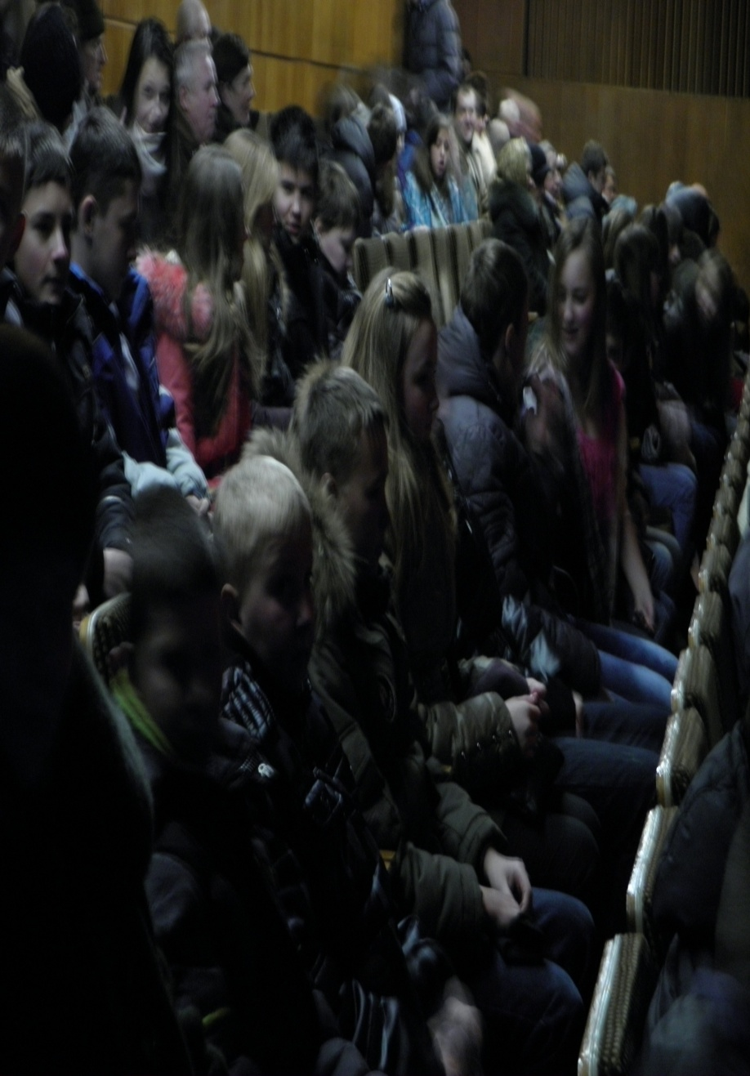

Slide 9
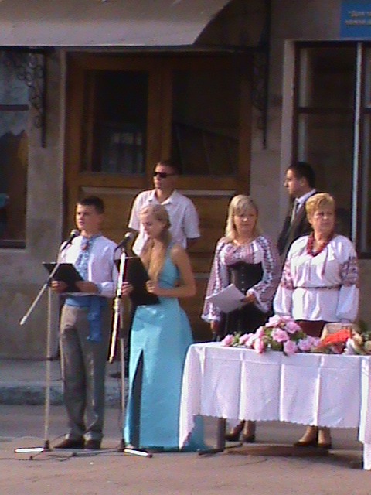
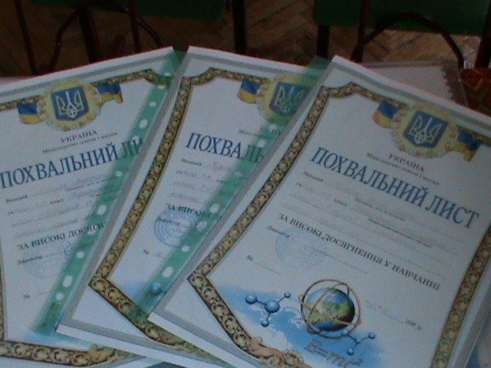

Slide 10
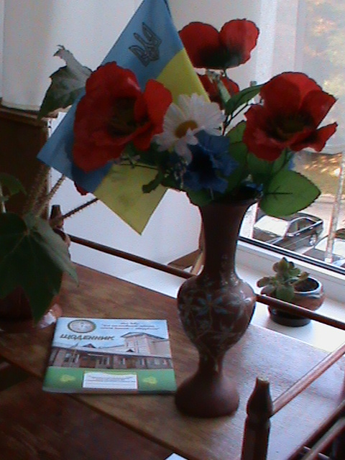
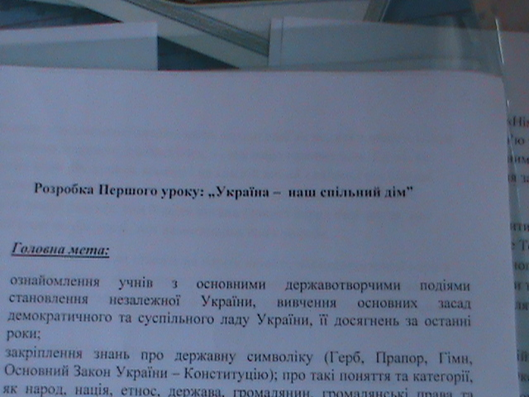

Slide 11
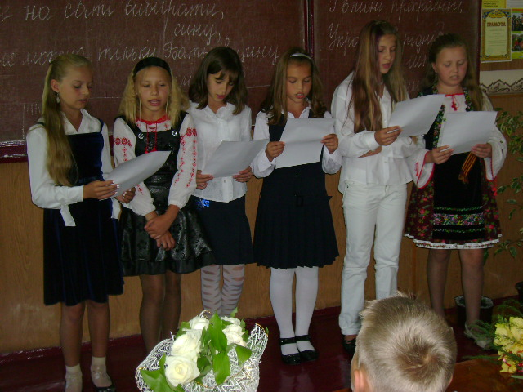

Slide 12
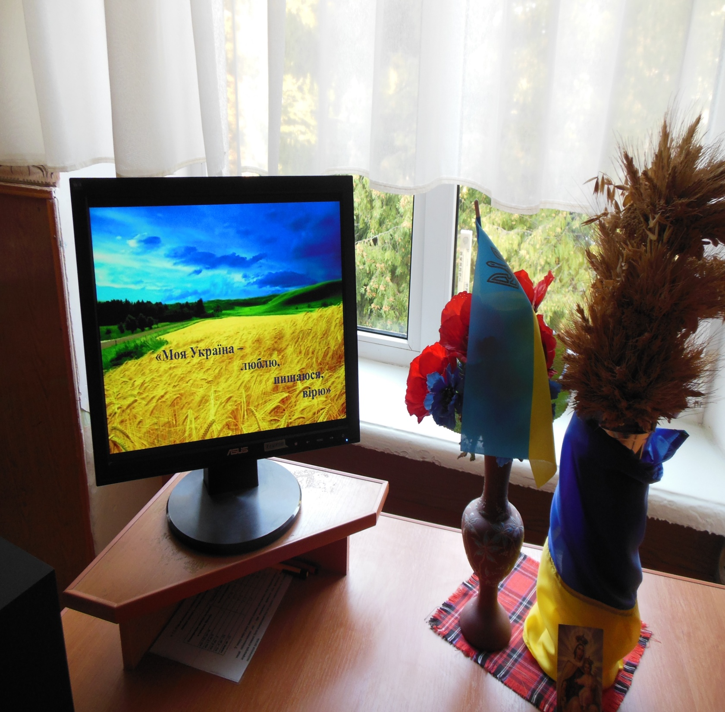

Slide 13
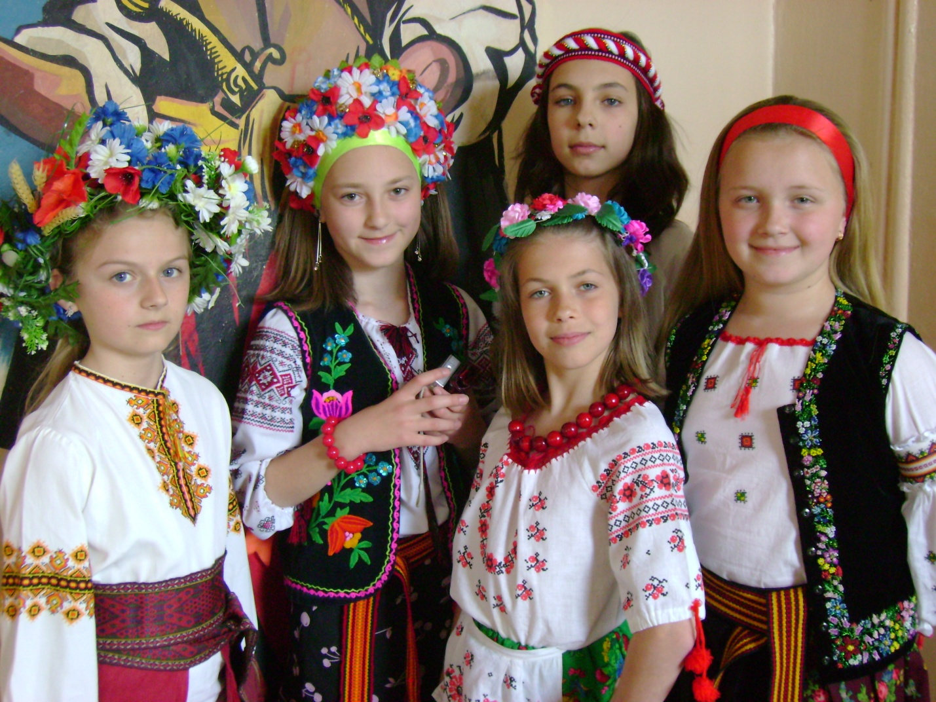
КОНКУРС ВИШИВАНКИ

Slide 14
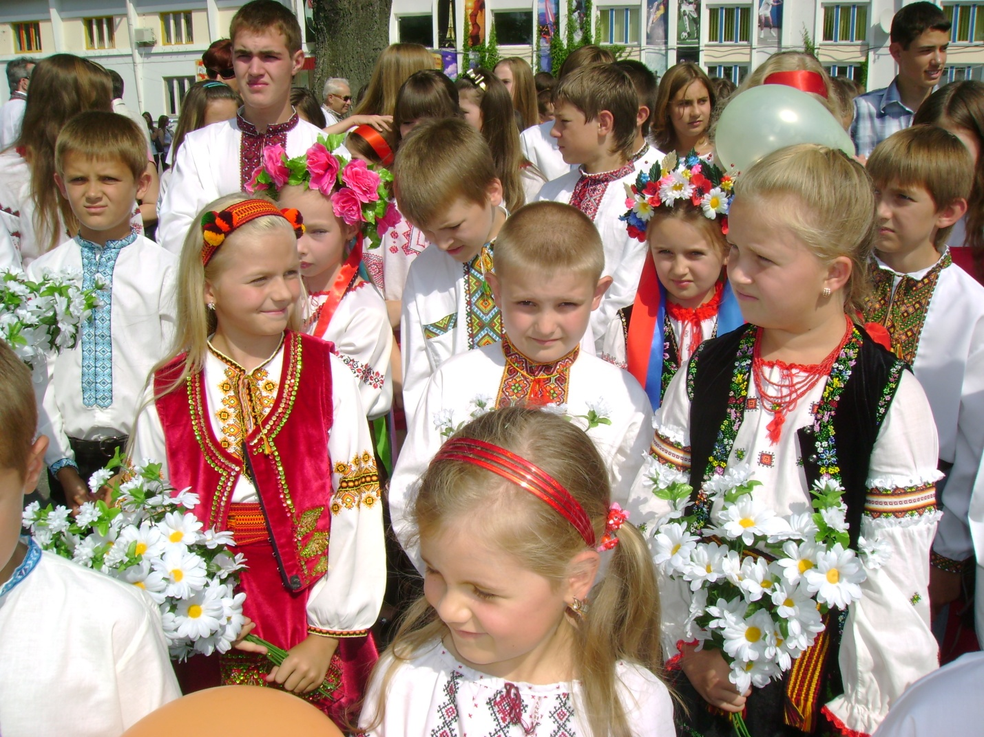
ДЕНЬ МІСТА

Slide 15
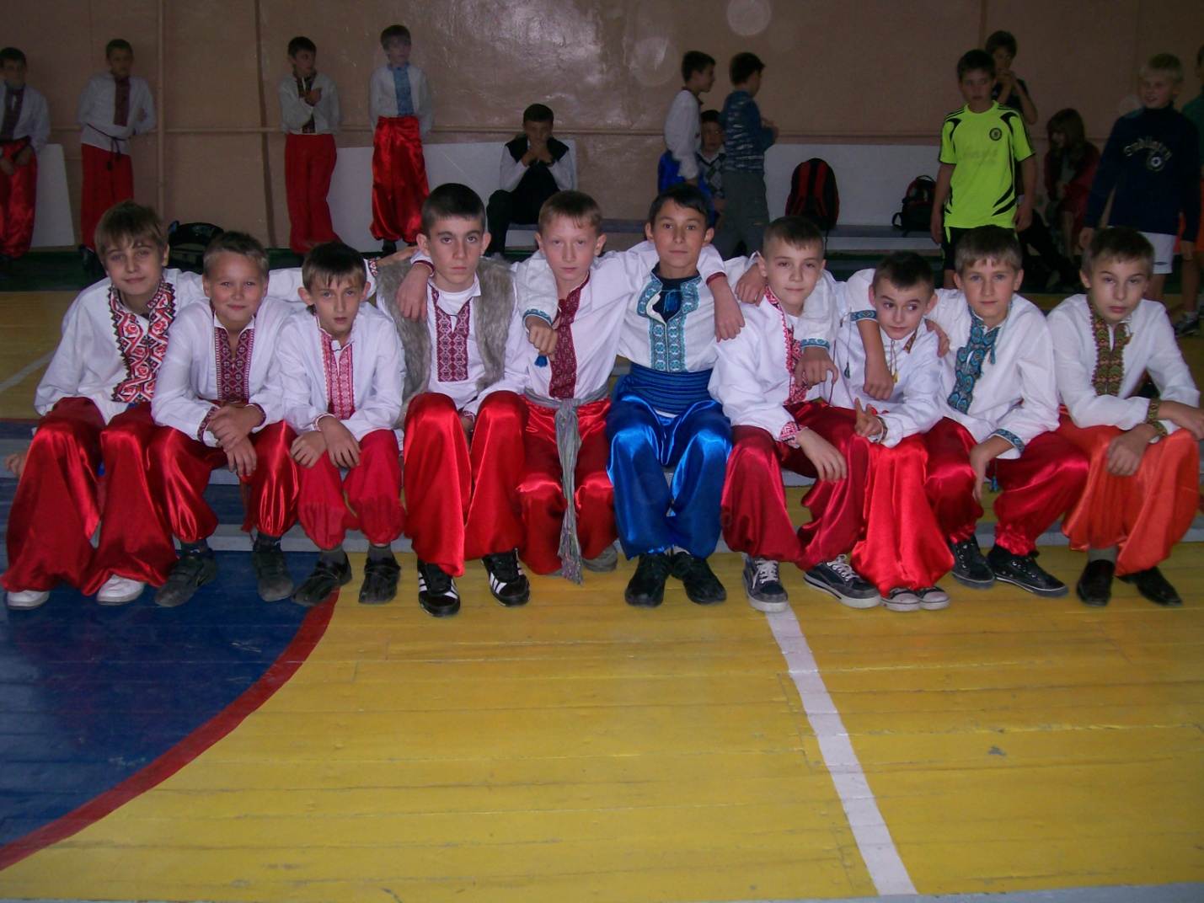
КОЗАЦЬКІ ЗАБАВИ

Slide 16
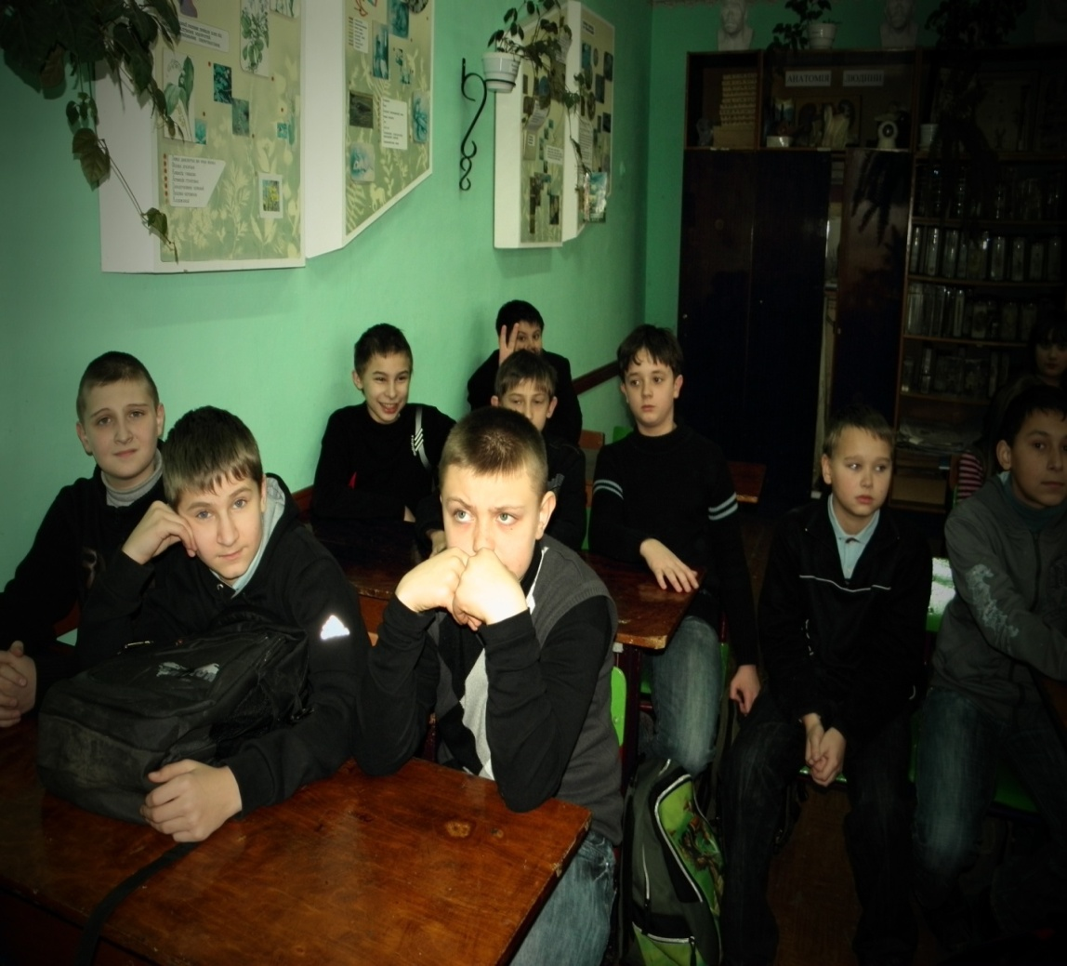
ПРАВОВЕ ВИХОВАННЯ

Slide 17
